Slide 1
Тема: «Формирование нравственных качеств у детей младшего возраста»
Воспитатель: Радина И.И

Slide 2
Цель: формирование нравственных качеств: гуманности, трудолюбия.
Задачи:
- формирование представления о сущности нравственного качества, о его необходимости и преимуществах овладения им;
- воспитание патриотизма, гражданственности, коллективизма;
- овладение практикой поведения.

Slide 3
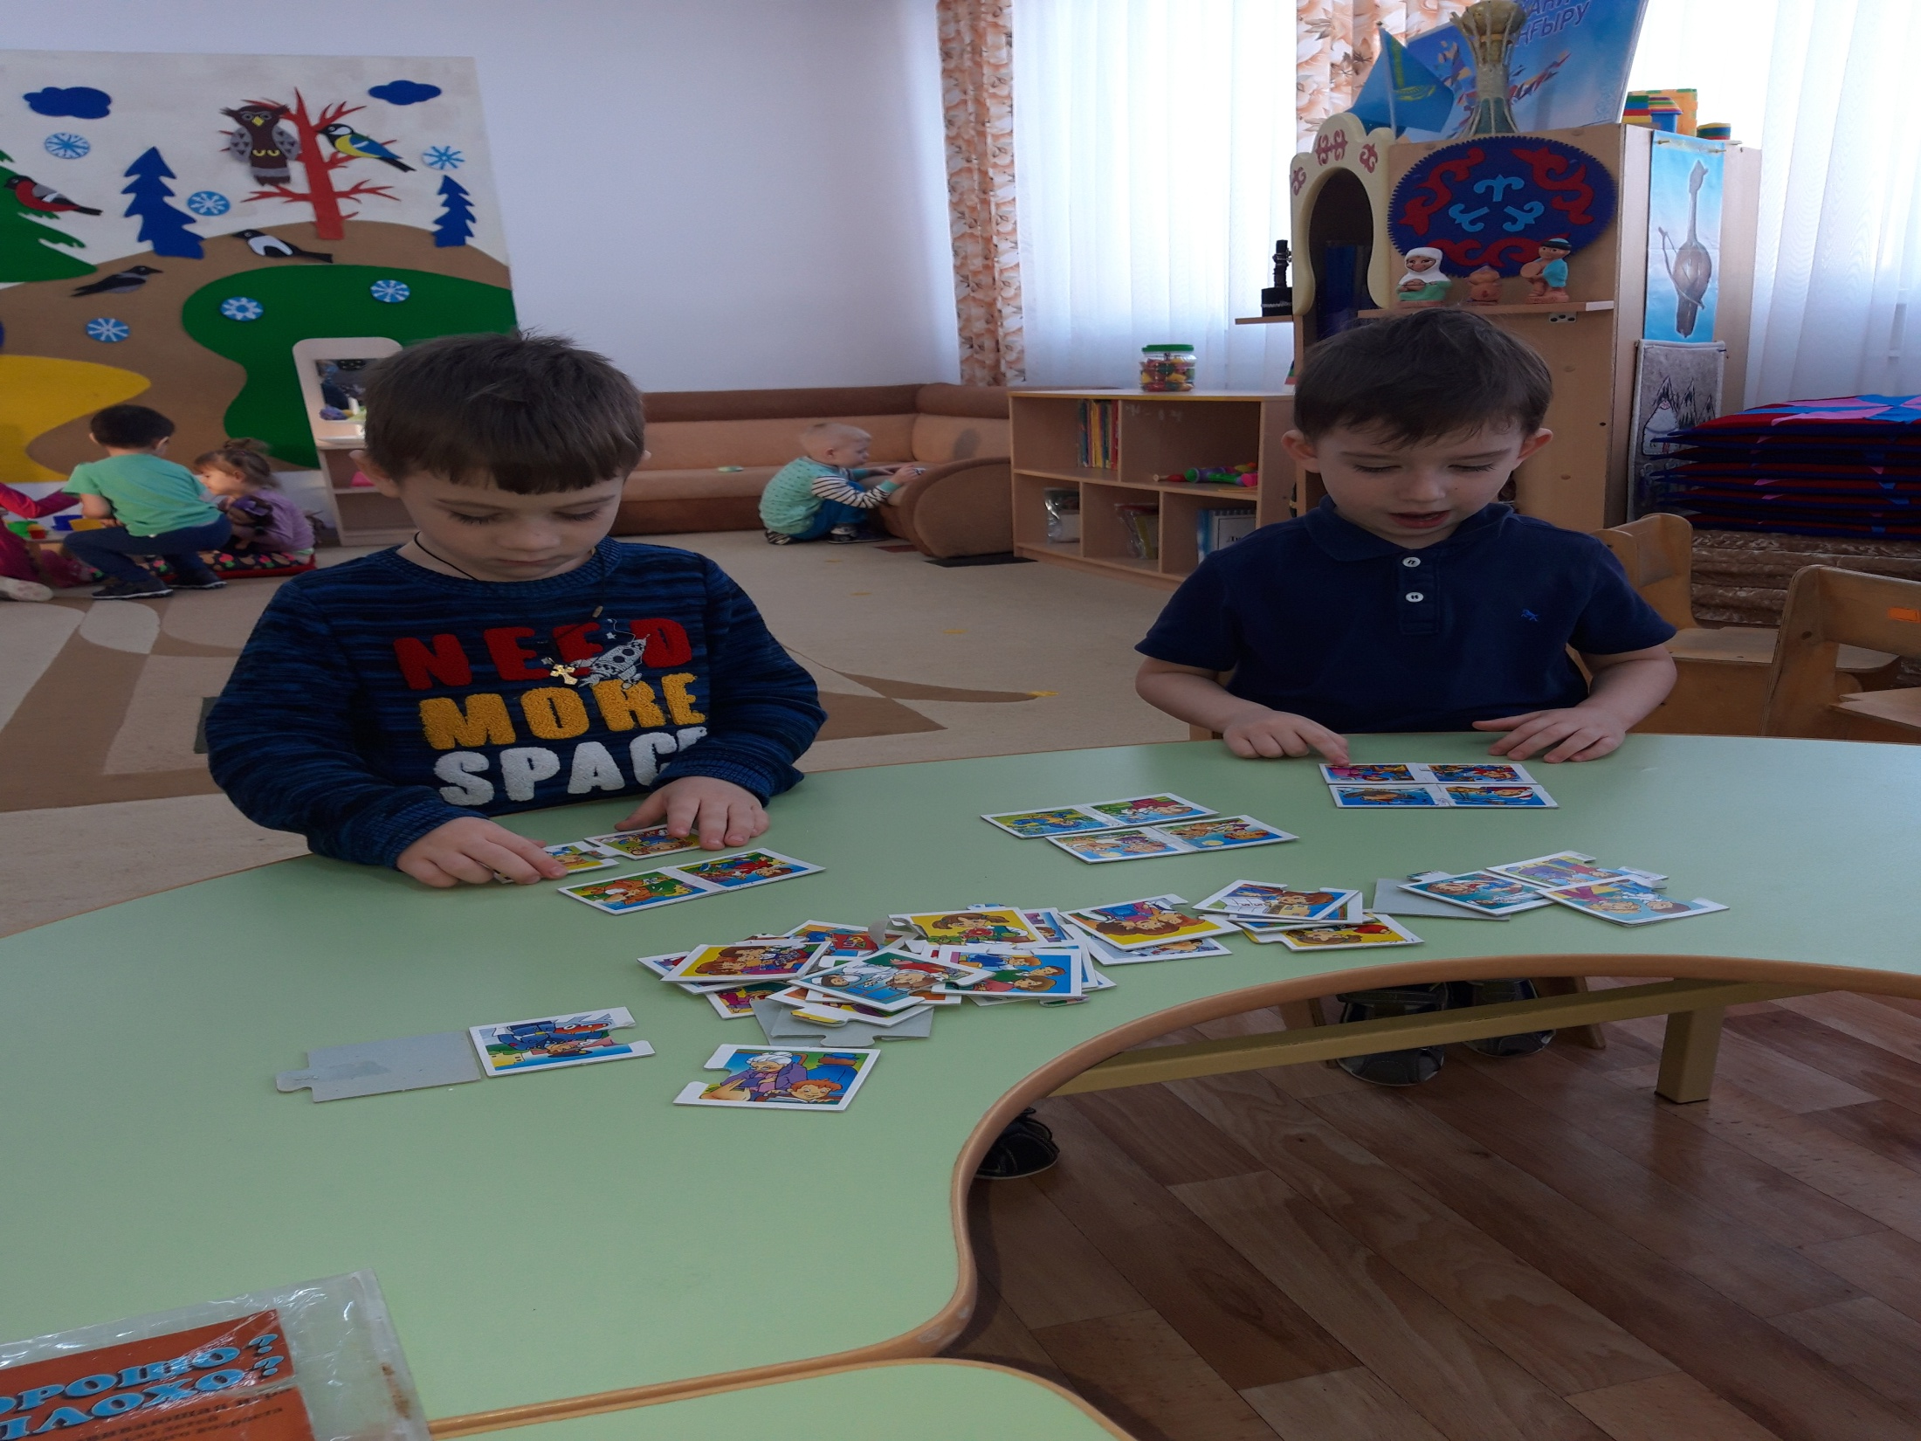

Slide 4
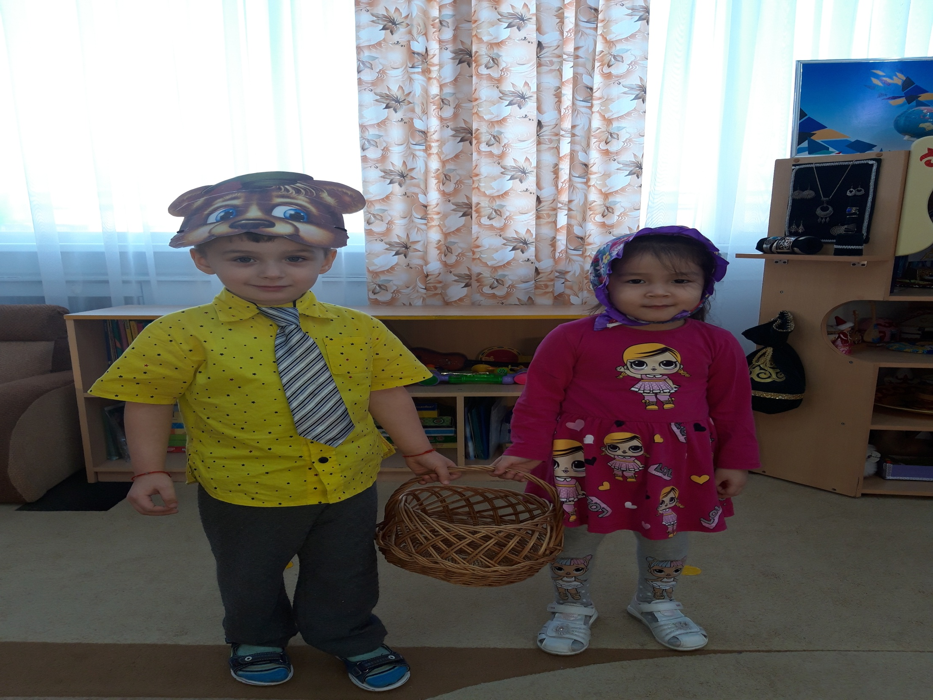

Slide 5
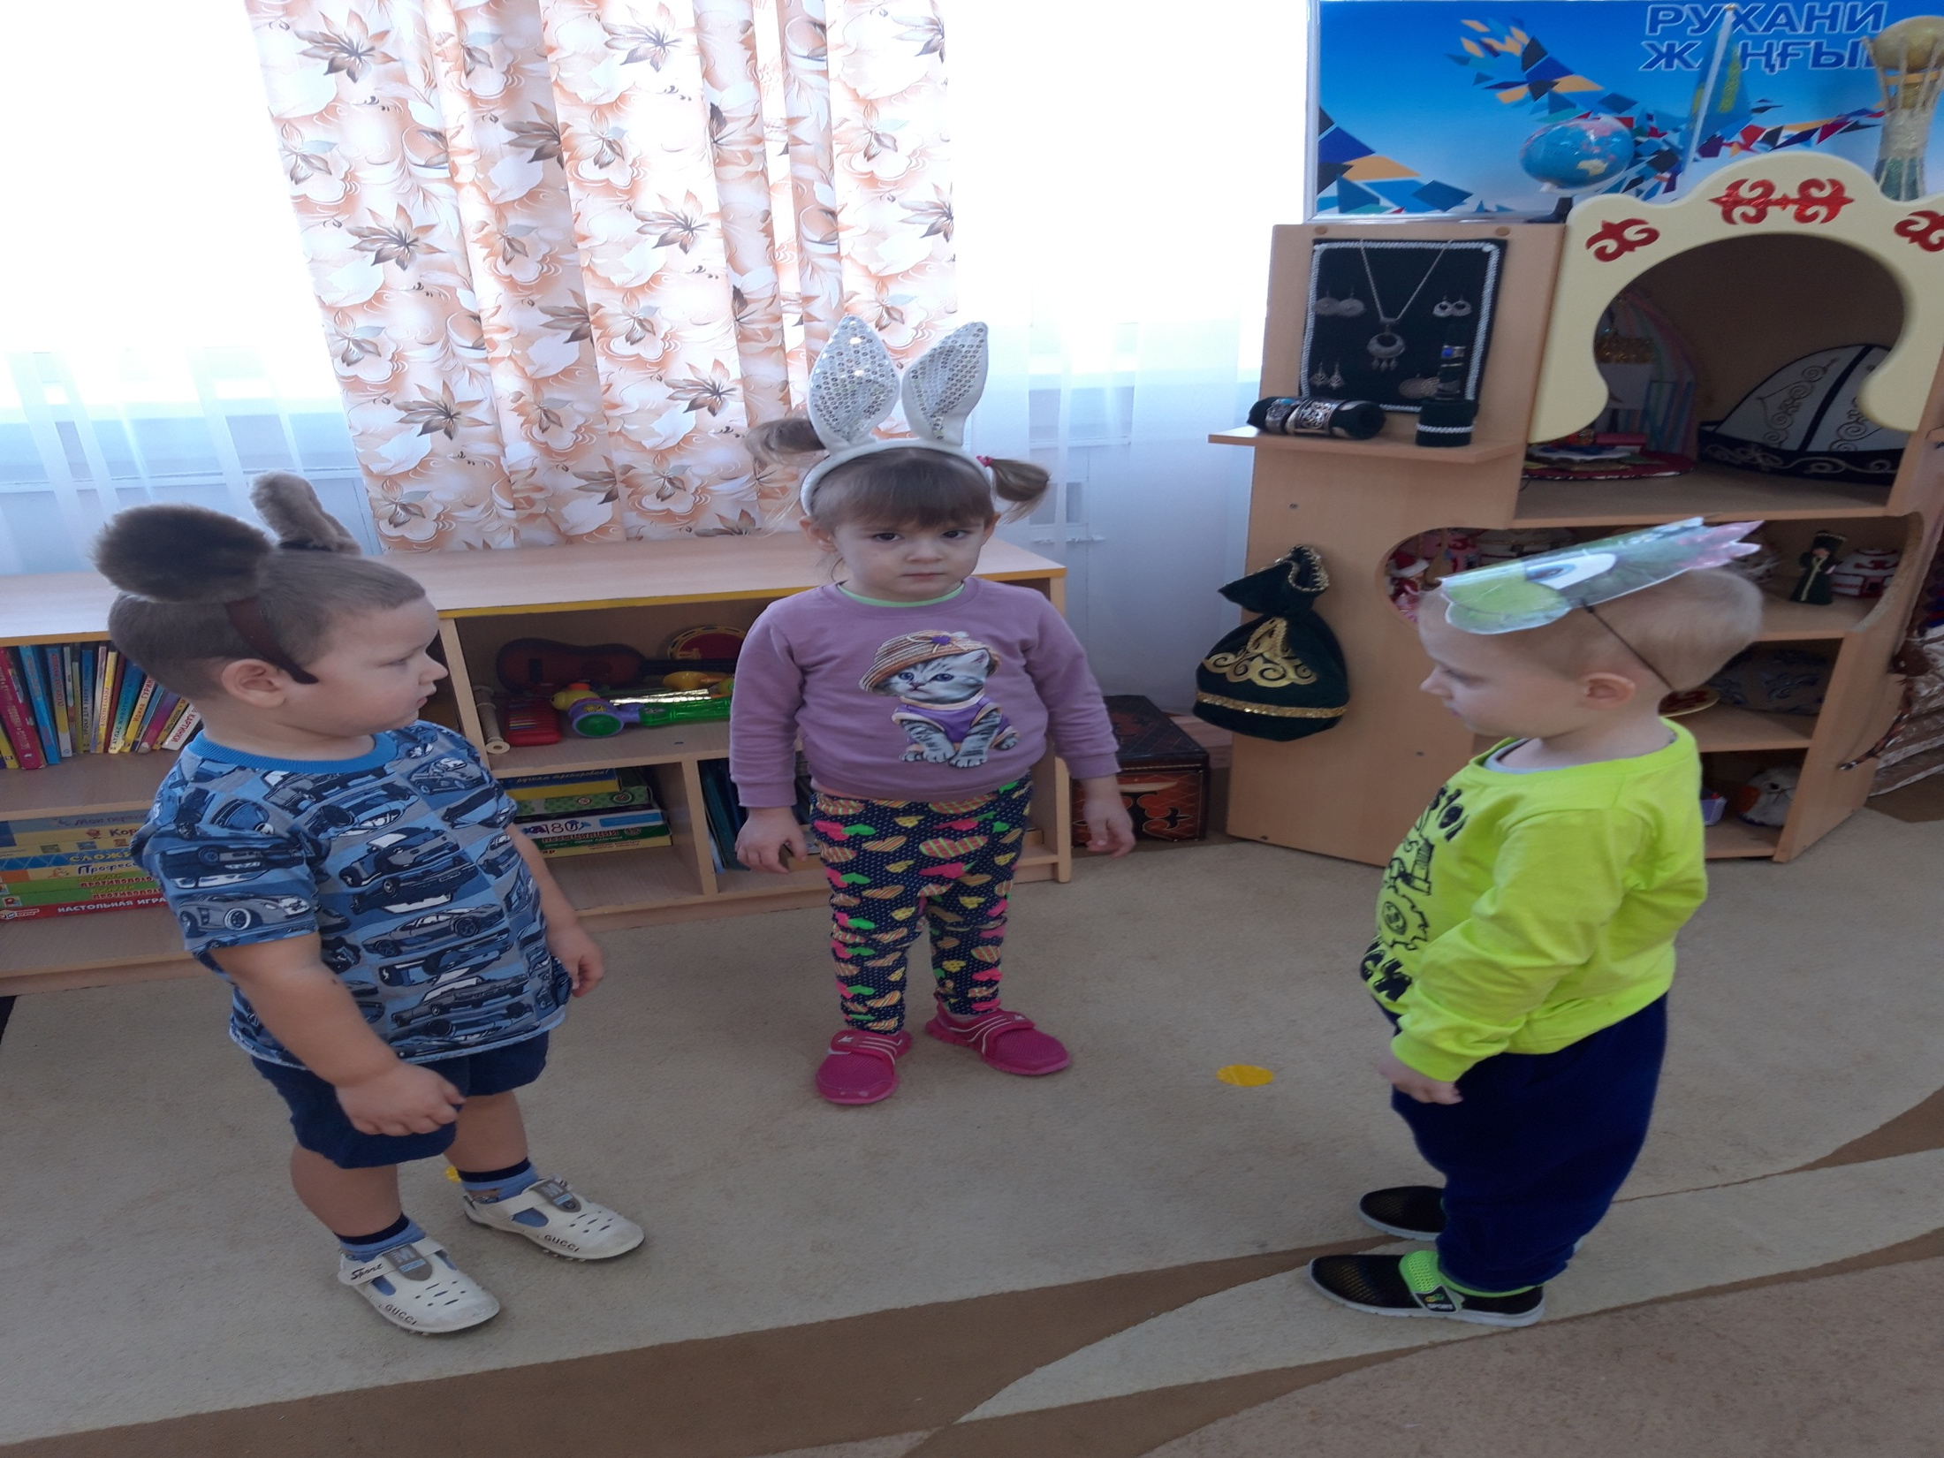

Slide 6
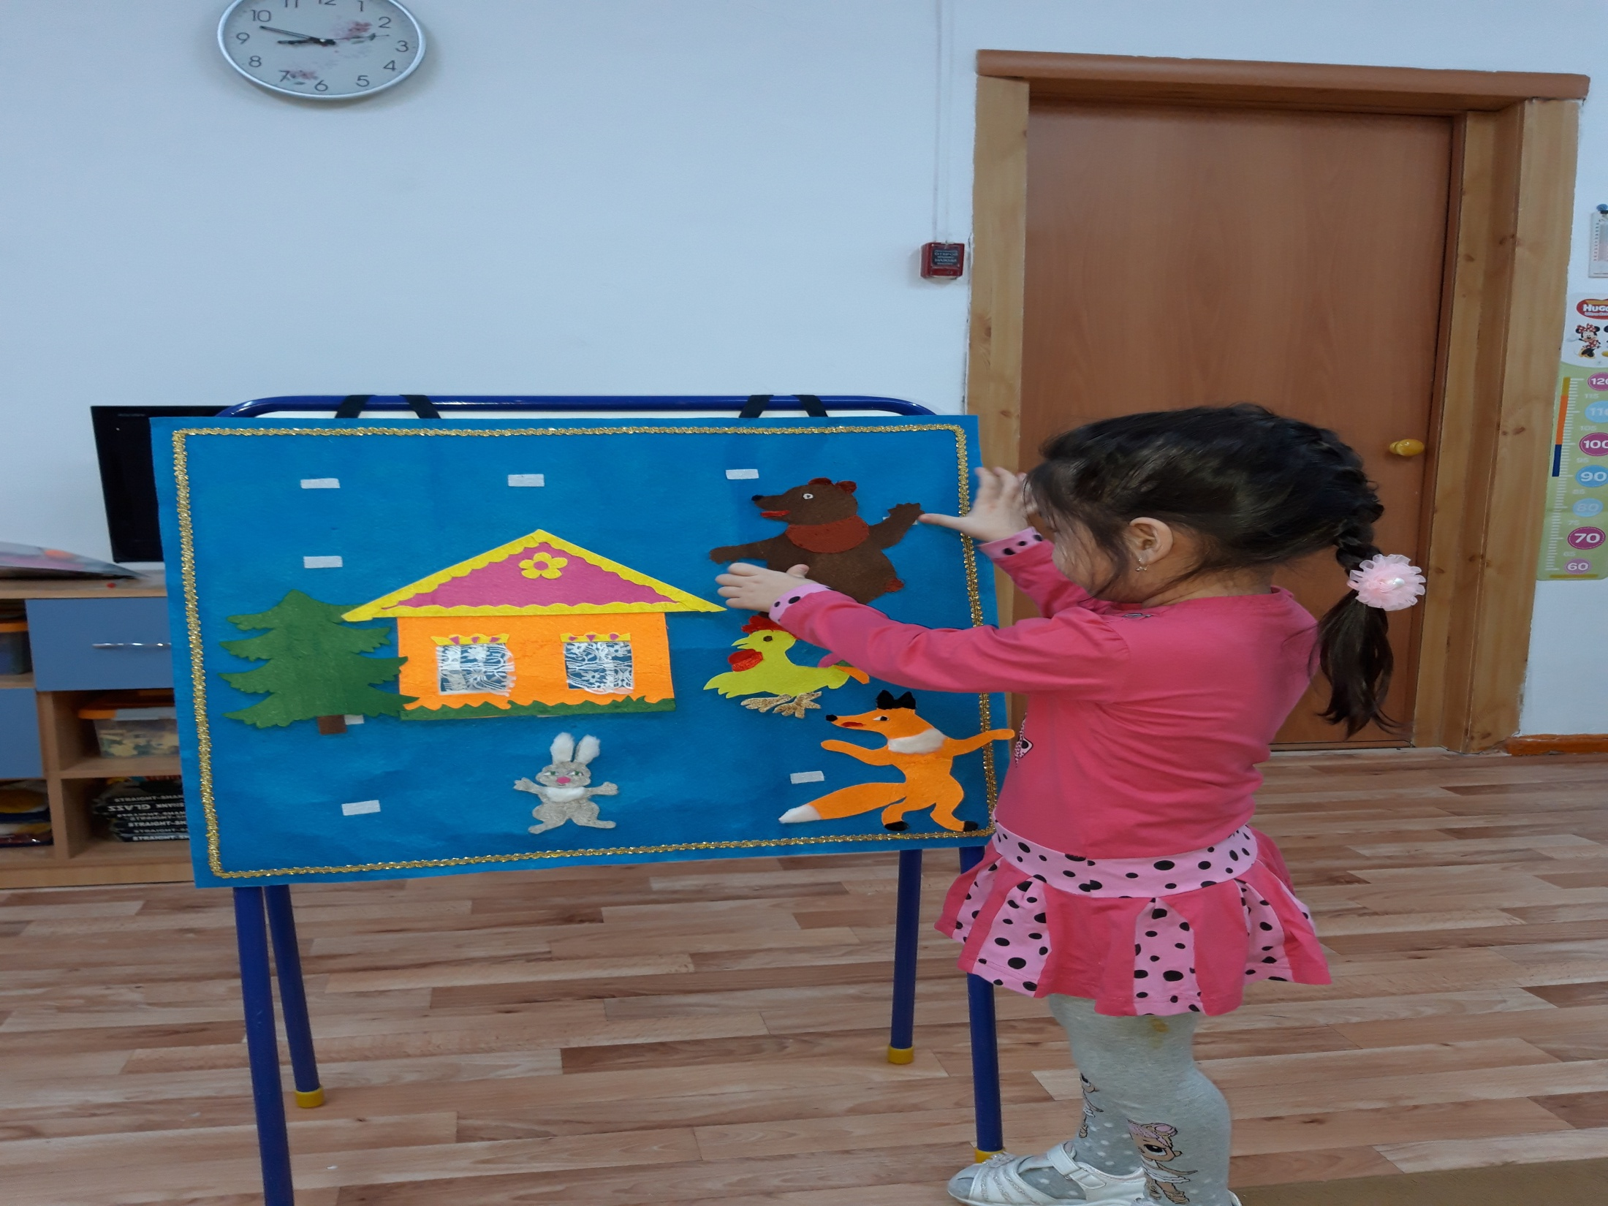

Slide 7
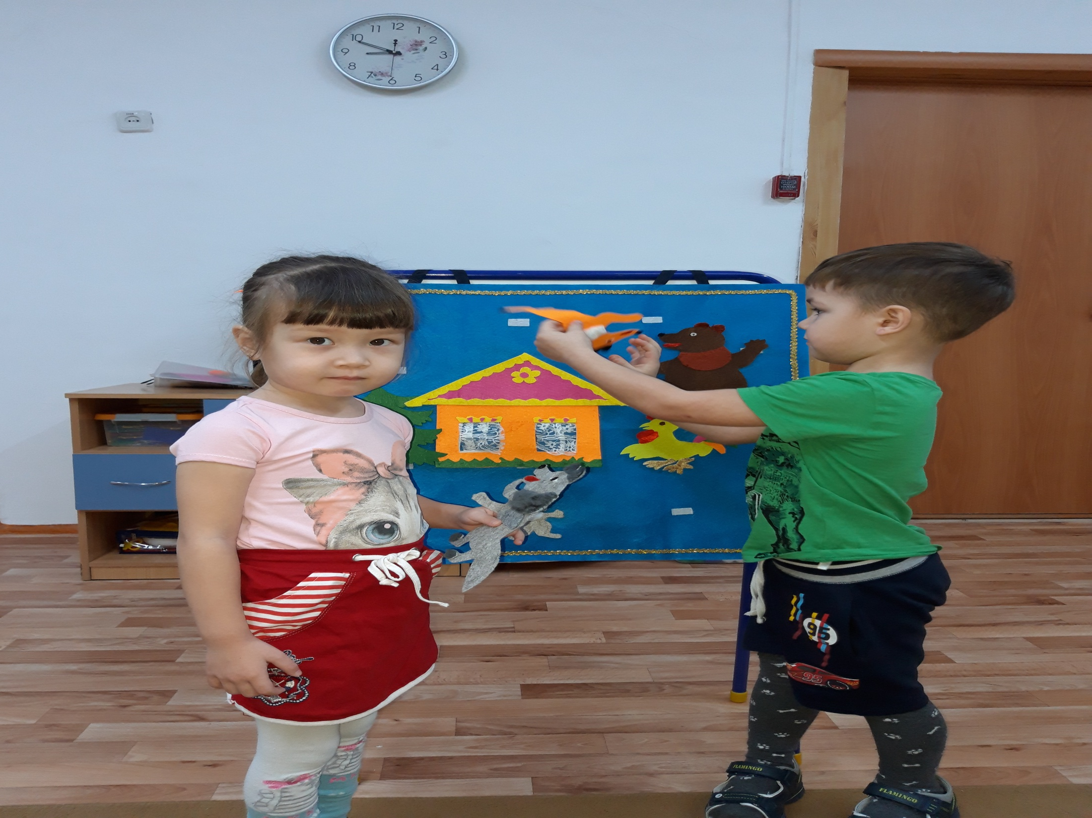

Slide 8
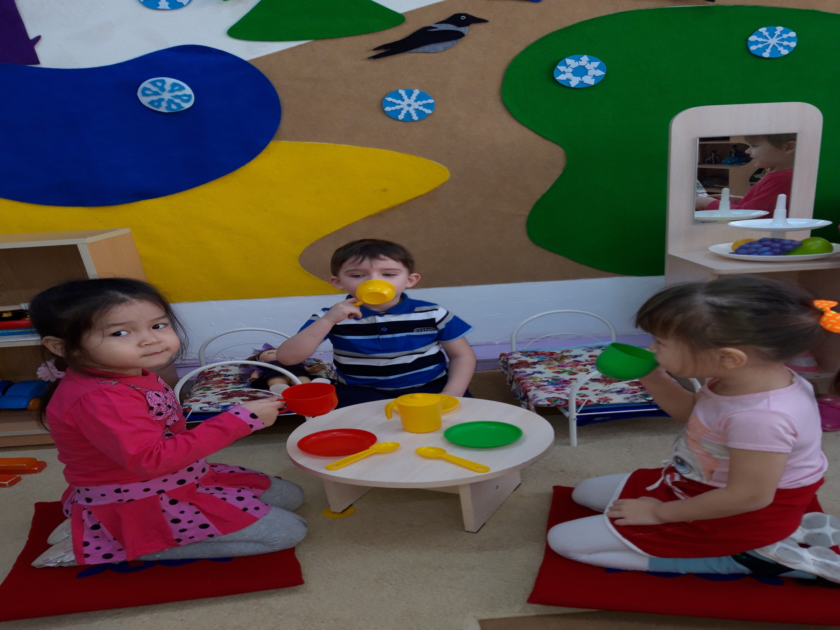

Slide 9
Спасибо за внимание!!!

